Slide 1



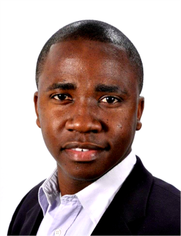


Gérard KESSE
Développeur logiciel applicatif C/C++/Qt
7 ans d’expériences
RÉSUMÉ
FORMATION
2013: Ingénieur Electronique Robotique et Informatique Industrielle
Polytech’Montpellier (France)
2009 : DUT Electronique Industrielle
Faculté des sciences de Bizerte (Tunisie)
2005 : Baccalauréat Mathématiques
Lycée Moderne de Guiglo (Côte d’Ivoire)
DOMAINES D’EXPERTISE
Développement applicatif: analyse, conception, développement, tests, validation.
Programmation orientée objet: encapsulation, héritage, polymorphisme.
Programmation orientée composant: librairie statique/dynamique.
Architecture TCP/IP: client/serveur, master/slave, peer-to-peer.
Traitement asynchrone: thread, synchronisation, race condition, deadlock.
Base de données SQL: tables, vues, index , procédures stockées, injection SQL.
Patrons de conception: singleton, fabrique, stratégie, observateur.
Calculs scientifiques: courbes de tendance, taux de bruit, pannes et fidélité.
Vision industrielle: segmentation, identification, reconnaissance.
Gestion de clients: signature électronique, paiement monétique.
Interface homme-machine: Multiple Document Interface (MDI)
Intégration API: webservice, middleware.
Résolution de problèmes: débogage gdb, points d’arrêt, piles d’appels.
PRINCIPAUX SECTEURS CONNUS
Billetterie: AMADEUS GESTOUR
Jeux de paris hippique : PMC GROUPE CARRUS

Slide 2
Gérard KESSE
Développeur logiciel applicatif C/C++/Qt
7 ans d’expériences
PRÉSENTATION
Gérard KESSE programme en C/C++ depuis plus de 7 ans, travaillant sur des projets aussi divers que la gestion de réservation et de billetterie, les jeux de paris hippique, le contrôle environnemental, l'analyse scientifique de données capteur et la vision par ordinateur pour les industries spécialisées en drone et en robotique.
Durant ses 2 dernières années, Il travaille principalement en C++ auprès de la société AMADEUS, le leader de mondial de l’industrie du voyage, dans une architecture client/serveur TCP/IP sécurisée SSL liée à une base de données PL/SQL transactionnelle RPC. Il réalise plusieurs IHM en C++ avec Borland pour faire évoluer la plupart des fiches du client riche. Il communique en HTTPS avec cURL et OpenSSL, pour faire évoluer le module de signature électronique et de paiement monétique. Il réalise plusieurs évolutions sur le protocole de billetterie AIR, en assurant leur décodage, leur sauvegarde en base et leur disponibilité via le client web. Il met en place plusieurs traitements asynchrones pour l'analyse de lots de grand volume de données lors de la réinitialisation des clients RCU. Il pousse plusieurs évolutions sur le webservice XFT Booking proposé par AMADEUS pour les appels GET, CREATE et UPDATE. Côté SQL, il crée des tables, des vues et des procédures stockées. Il manipule des schémas de validation XSD et WSDL, des feuilles de style XSL, des requête XPath et génère des fichiers PDF via Sablotron et FOP tout en travaillant régulièrement avec les format de données XML, JSON et CSV.
Programmation orientée objet | C/C++, Encapsulation, Héritage, Polymorphisme, STL, Containers, Algorithmes
Interface homme-machine | Qt, ILog Views Studio, Borland C++ Builder
Communication réseau TCP/IP | Socket, OpenSSL, cURL, D-Bus, HTTP, HTTPS, SSH, MobaXterm
Traitements asynchrones | Multithreading, Mutex, Semaphore, Race condition, Deadlock
Base de données | SQL, SQLite, MySQL, Firebird, PL/SQL, Sybase, Oracle SQL Developer, Injection SQL (SQLi)
Formats de données | CSV, JSON, XML, PDF, XPATH, XSLT, FOP, Sablotron
Patron de conception | Singleton, Stratégie, MVC
Application web | HTML, CSS, JavaScript, PHP
Gestion de projets | TortoiseGit, TortoiseSVN, Jenkins, Doxygen, Trello, Confluence, Sharepoint, MediaWiki
Méthodologie | Scrum/Sprint/Agile
Résolution de problèmes | Débogueur GDB/C-C++, Points d’arrêt, Pile d’appels, Navigation, Affichage

Slide 3


Gérard KESSE
Développeur logiciel applicatif C/C++/Qt 7 ans d’expériences
DÉTAIL DES EXPÉRIENCES
AMADEUS GESTOUR - Strasbourg, France (07/2021 - 07/2023 : 2 ans d’expérience)
Développeur C++ système de billetterie
Contexte de la mission :
Employé chez GENWINTECH, Je suis conduit en mission chez AMADEUS le leader mondial de l'industrie du voyage et du tourisme pour apporter des correctifs et faire évoluer son système de tarification, de réservation, et de billetterie dans une architecture client/serveur fortement couplée à une base de données transactionnelle sous la maîtrise de l'ensemble C++, PL/SQL.
Projets réalisés :
Codification des données comptable : récupérer les données saisies par l’utilisateur dans le client riche et les exporter dans un fichier Excel sous forme de pairs de clé/valeur.
Décodage des AIR : ajouter de nouvelles données dans un billet, décoder ses données, les sauvegarder en base et les rendre disponible dans le client riche, le client web, le webservice XFT.
Opt-in groupe : récupérer les moyens de recontacte d’un client (par voie postale, mail, téléphone et/ou sms), les sauvegarder en base et les rendre disponible dans le client riche, le client web, le
webservice XFT.
Référentiel de client unifié : récupérer toutes les informations associées à un client dans GESTOUR, les fusionner avec les informations contenu dans la base de données mutualisées et sauvegarder le
client unifié dans le référentiel via le webservice RCU.
Import des prestations de frais : récupérer des lignes de prestations, les transférer vers un système de traitement asynchrone et réaliser la facturation et l’encaissement associés à chaque ligne de frais.
Calcul des quotas : récupérer les billets associés aux clients député de l’assemblée nationale, calculer les nombres de quota restants par député et les transmettre à l’assemblée via le webservice SAP.
Signature électronique : récupérer le contrat associé à un client et le faire signer électroniquement auprès du webservice YOUSIGN.
Paiement électronique : récupérer les informations associées à un mouvement financier client et réaliser électroniquement le paiement associé à l’encaissement auprès du webservice PAYTWEAK.
Supervision EDI : collecter de grand volume de données sur les factures dématérialisées, supprimer par lot les factures EDI en erreur, prêtes à l’envoi ou en attente de validation.
Compétences acquises :
AIR : protocole de modélisation d’un billet.
GDS : serveur de distribution de billets en temps réel.
Programmation orientée objet | C++, RedHat
Architecture | client/serveur
Interface homme-machine | Borland C++ Builder
Base de données transactionnelle RPC | PL/SQL, Oracle SQL Developer
Traitements asynchrones | Multithreading, Mutex, Semaphore
Format de données | CSV, JSON, XML, XSL, XSLT, XPath
Gestion de projets | Trello, Confluence, Sharepoint, Mercurial, TortoiseHg, Jenkins, Win@proach, Daily

Slide 4

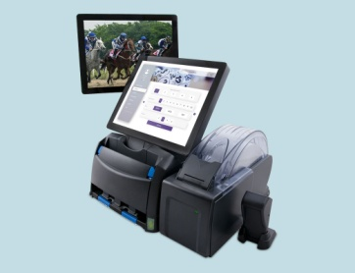
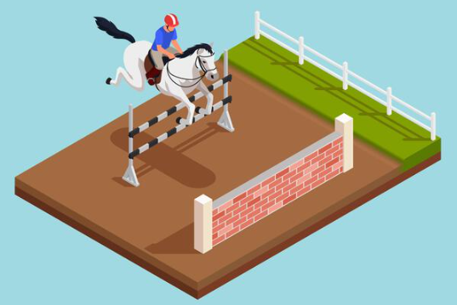
Gérard KESSE
Développeur logiciel applicatif C/C++/Qt 7 ans d’expériences
PMC GROUPE CARRUS - Paris, France (05/2019 - 11/2020 : 1 an et 6 mois d’expérience)
Développeur C/Shell système de prise de paris hippiques
Contexte de la mission :
Employé chez SOGETEK, je suis envoyé en mission chez le Groupe Carrus (PMC) spécialisé dans la conception de système de prise de paris hippiques. Ma mission, apporter des correctif et faire évoluer son système de jeux de courses de chevaux pour la prise de paris hippiques dans une architecture client/serveur en étroite collaboration avec une base de données transactionnelle RPC sous la maîtrise de l’ensemble C, Shell, PL/SQL.
Projets réalisés :
Intégration des rapports après reconnexion : sauvegarder l’identifiant du client dans la mémoire du serveur maître, récupérer l’identifiant du client et continuer l’intégration de ses rapports sur arrivées
après sa reconnexion.
Trames incorrectes pour présence de paris avec le même pool code : analyser les courses contenues dans la trame, identifier les doublons de pool code, éliminer les doublons, et reconstituer la trame
avant de poursuivre le traitement.
Crash du système de pilotage pour des commandes passées sans paramètres : intercepter les commandes à exécuter, vérifier que la correspondance du nombre d’arguments pour chaque commande est
établie, exécuter la commande avec les paramètres associés.
Traces indésirables dans le système de pilotage pour certaines commandes : supprimer les effets de bord dans le système de pilotage liés à une succession de fusions de différentes versions du projet.
Système d’administration shell : afficher un menu de commandes, sélectionner une commande à partir de son numéro, saisir les paramètres associés à la commande, exécuter la commande.
Compilation croisée 32 & 64-bit : compiler les sources sur une machine 32-bit, réaliser une compilation croisée 32 & 64-bit, compiler les sources sur une machine 64-bits, corriger les erreurs de
compilation 64-bit.
Installation d’un module d’échanges de chronologie de courses : réaliser les BCP, exporter les tables de chronologie de courses de la machine de référence vers la nouvelle machine. Exporter les
commandes de pilotage de la chronologie de courses, démarrer le serveur puis le client, tester l’installation.
Compétences acquises :
ITSP : protocole d’échanges de chronologie de courses de chevaux.
AQTR : système de pilotage de courses de chevaux.
Communication multiserveurs : maître/esclave.
Programmation orientée objet | C++, RedHat
Architecture TCP/IP | Client/Serveur (Master/Slave), RPC (gSoap)
Interface en ligne de commande | Shell, Macro, YACC, Flex
Traitements asynchrones | Multithreading, Mutex, Semaphore
Base de données transactionnelle RPC | PL/SQL, Sybase
Format de données | CSV, JSON, XML
Gestion de projets | Trello, MantisBT, MediaWiki, SVN, TortoiseSVN

Slide 5


Gérard KESSE
Développeur logiciel applicatif C/C++/Qt 7 ans d’expériences
READYDEV (PROJET PERSONNEL) - Paris, France (03/2017 - 03/2019 : 2 ans d’expérience)
Développement PHP de mon site web (ReadyDev)
Contexte de la mission :
Dans le but de faire valoir mes projets personnels développés C/C++/Qt/Java/Python, Je me lance dans la création de mon site web ReadyDev, une Plateforme de Développement en Continu, proposant de manière ouverte des cours et tutoriels adaptés aux sciences de l’ingénieur.
Projets réalisés :
Conception du serveur : installer le module LAMP sur une cible RaspberryPi Ubuntu. Configurer la FreeBox pour rendre le serveur disponible sur internet.
Générateur de sitemap : envoyer une requête de génération de sitemap au serveur PHP, générer le sitemap du site internet, le rendre accessible par les robots web.
Référencement web : référencer le nom de domaine du site internet dans l’outil Google Search Console, ajouter une entrée DNS dans le paramétrage du FAI.
Générateur de pages HTML : créer une page web, éditer le contenu de la page, enregistrer la page, accéder à la page, modifier la page web, supprimer la page web en cas d’abandon.
Pages web : créer la page d’accueil, du CV, de présentation, des tutoriels, des cours et d’administration.
Authentification : créer un module de connexion et de gestion du profil, restreindre l’accès à certaines fonctionnalités en fonction du groupe auquel est associé l’utilisateur.
Compétences acquises :
LAMP : Linux Apache MySQL PHP
Google Search Console : outil de référencement de pages web.
Google Analytics : surveillance du trafic web.
FAI : Fournisseur d’Accès à Internet.
Xdebug : débogage d’un projet PHP
Programmation orientée objet | PHP, JavaScript, HTML, CSS
Traitements asynchrones | Ajax, POST
Base de données | SQL, SQLite, MySQL
Envoi de mail | PHPMailer
Coloration syntaxique | AceJS
Symboles mathématiques | MathJax
Communication réseau TCP/IP | socket, OpenSSL, cURL
Affichage de PDF | Google Docs Viewer
Gestion de projets | Trello, MantisBT, MediaWiki, SVN, TortoiseSVN

Slide 6


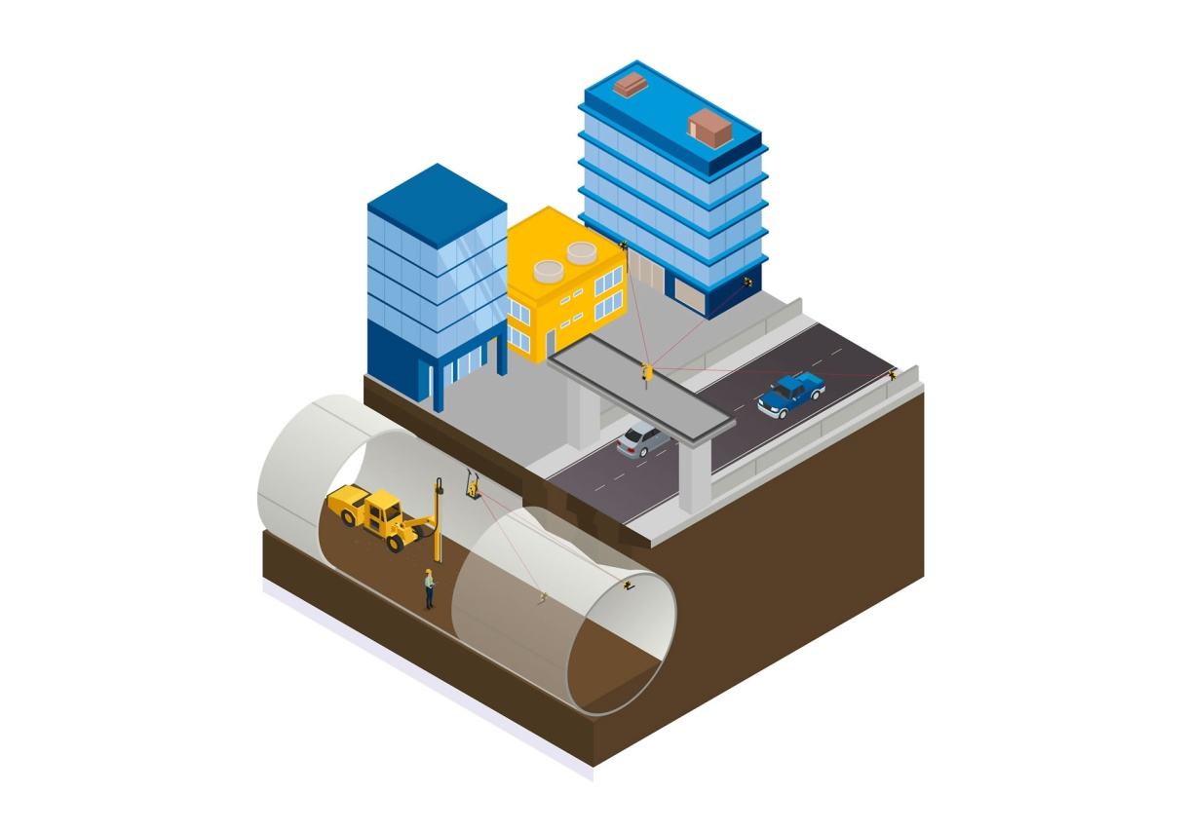

Gérard KESSE
Développeur logiciel applicatif C/C++/Qt 7 ans d’expériences
SIXENSE SOLDATA (VINCI) - Paris, France (09/2016 - 12/2016 : 3 mois d’expérience)
Développeur C++ système de contrôle environnemental
Contexte de la mission :
Consultant Informatique auprès de SOLDATA, société de conception de logiciels de contrôle environnemental, Je suis chargé de réaliser un logiciel de collecte de grand volume de données, de calculs scientifiques et de génération automatique de rapport capteur au format Excel.
Projets réalisés :
Acquisition des données : créer l’interface utilisateur, saisir les dates de départ et de fin des données à analyser, démarrer l’acquisition des données, se connecter à plusieurs sources de données, collecter les données par famille de capteurs.
Traitement des données : calculer la courbe de tendance des données au sens des moindres carrés, calculer le taux de fidélité, le taux de bruit et le taux de panne par famille de capteurs.
Aide à la décision : classer les familles de capteurs en fonction de leur fiabilité, générer un rapport au format Excel d’aide décision dans le choix des capteurs.
Compétences acquises :
GSL : GNU Scientific Library (pour le calcul scientifique).
LibXL : pour manipuler les fichiers Excel.
Monitoring environnemental
Programmation orientée objet | C++
Interface homme-machine | Qt
Calculs scientifiques | GSL
Manipulation de fichier Excel | LibXL
Base de données relationnelle | Firebird, SQLite
Gestion de projets | Git, TortoiseGit, Confluence, Scrum/Sprint/Agile

Slide 7


Gérard KESSE
Développeur logiciel applicatif C/C++/Qt 7 ans d’expériences
ADENTIS - Toulouse, France (02/2016 - 06/2016 : 4 mois d’expérience)
Développeur C++/VBA système de gestion de clients collaborateurs
Contexte de la mission :
Consultant Informatique auprès de ADENTIS, société de services en ingénierie informatique, Je suis chargé de réaliser un Outil de gestion de clients sous Excel puis sous Qt.
Projets réalisés :
Saisie d’un collaborateur : créer une interface utilisateur, saisir les données d’un collaborateur, enregistrer, modifier, rechercher ou supprimer un collaborateur.
Saisie d’un client : créer une interface utilisateur, saisir les données d’un client, enregistrer, modifier, rechercher ou supprimer un client.
Recherche de collaborateurs clients : saisir les critères de recherche, par compétences, par domaines d’activité, par zone géographique, rechercher les clients et les collaborateurs correspondant.
Relance de clients collaborateurs : saisir les moyens de recontacte d’un client ou d’un collaborateur, par mail ou par téléphone, sauvegarder les informations en base.
Compétences acquises :
ERP : Customer Relationship Management (pour la gestion de relation client)
Programmation orientée objet | VBA, C++
Interface homme-machine | Excel/Macros/UserForms, Qt
Bases de données relationnelles | Access, SQLite
Gestion de projets | Git, TortoiseGit, Scrum/Sprint/Agile

Slide 8


Gérard KESSE
Développeur logiciel applicatif C/C++/Qt 7 ans d’expériences
PHILES - Toulouse, France (11/2015 - 12/2015 : 1 mois d’expérience)
Développeur PHP réseau social live
Contexte de la mission :
Consultant Informatique auprès de PHILES, société de services en ingénierie informatique, Je suis chargé de réaliser des Emailing et le Dashboard du Réseau Social Live.
Projets réalisés :
Géolocalisation des utilisateurs : récupérer les coordonnées géographiques lors de l’inscription et de la connexion d’un utilisateur, créer un dashboard pour géolocaliser les utilisateurs inscrits et connectés.
Etat du serveur évènementiel : récupérer l’état du serveur évènementiel en temps réel, créer un dashboard pour visualiser son état, en cours de fonctionnement ou en arrêt.
Emailing : créer les emailings correspondant à l’inscription d’un utilisateur, à l’abonnement d’un utilisateur aux newsletters et à la création d’un nouvel évènement.
Compétences acquises :
Développement PHP
Développement JavaScript
Réseau social live
Programmation orientée objet | PHP, JavaScript, HTML, CSS
Framework web PHP | Symfony
Framework web JS | jQuery, AngularJS
Envoi d’emails | PHPMailer
Dessein de graphiques 2D | ChartJS
Géolocalisation | Google Maps
Gestion de projets | SVN, TortoiseSVN, Scrum/Sprint/Agile

Slide 9



Gérard KESSE
Développeur logiciel applicatif C/C++/Qt 7 ans d’expériences
TECHMAHINDRA / AIRBUS - Toulouse, France (05/2015 - 11/2015 : 6 mois d’expérience)
Développeur C++ simulateur de test de vol
Contexte de la mission :
Consultant Informatique auprès de TECHMAHINDRA, société de conception de logiciels pour l'aéronautique, Je suis chargé de réaliser l'évolution et l'optimisation du simulateur de test de vol des avions AIRBUS allant de l’A320 au A380.
Projets réalisés :
Acquisition des données : récolter les données à partir d’un réseau de capteurs connectés à une interface de bus CAN et les sauvegarder en base.
Simulation des tests : récupérer les données capteur en base, les rejouer dans le simulateur, les traiter pour extraire les informations sur les courbes de tendance, les erreurs d’incertitude et positionner des alarmes en cas de dépassements des plages de référence, générer un rapport sur les résultats au format PDF exploitable par les ingénieurs en aéronautique.
Portabilité du code source sur plusieurs cibles : SmartFDT, CUBS, WINDOWS : configuration du simulateur sur la cible WINDOWS, exécution du simulateur sur la cible CUBS, contrôle du simulateur sur la cible SmartFDT.
Plots statique et temps réel : récupérer les données capteur, les rejouer en temps réel dans le plot dynamique, fixer une fréquence de rafraichissement raisonnable, réaliser des captures vers le plot statique à la demande de l’utilisateur.
Identification logiciel : intégrer des informations d’identification dans chaque source du simulateur, afficher l’auteur, le numéro de version, la date de création, la date de modification de chaque source à la demande de l’utilisateur.
Bus de communication de données interprocessus : connecter chaque développement au bus IPC utilisé par la collection de logiciel constituant le simulateur.
Compétences acquises :
D-Bus : pour la communication de données interprocessus IPC.
SmartFDT : Smart Flight Driven Test.
Programmation orientée objet | C++
Interface homme-machine | Qt, ILog Views Studio
Communication de données interprocessus IPC | D-Bus
Identification logiciel | ident
Scripts | Shell, Batch
Traitements asynchrones | Multithreading, Mutex, Semaphore
Patron de conception | Singleton, Fabrique, Stratégie, Observateur
Pointeurs intelligents | QSharedPointer
Gestion de projets | SVN, TortoiseSVN, MediaWiki, Scrum/Sprint/Agile

Slide 10


Gérard KESSE
Développeur logiciel applicatif C/C++/Qt 7 ans d’expériences
CYLEONE - Montpellier, France (09/2012 - 09/2014 : 2 ans d’expérience)
Développeur C++ drone vision par ordinateur
Contexte de la mission :
Employé chez CYLEONE, société de conception de systèmes embarqués pour drone, Je suis chargé de réaliser des logiciels dédiés à la vision Industrielle pour le compte du CEFE Montpellier et de la Coopérative Agricole de Dijon.
Projets réalisés :
Acquisition des images vidéo : connecter la station au sol à la station en vol, récolter des images vidéo à partir d’une caméra wifi longue portée embarquée au drone, réaliser des traitements sur ces images vidéo, extraire des informations utiles et les mettre à disposition de l’utilisateur.
Identification et recensement d’une colonie d’oiseau : charger la vidéo RGB, parcourir les images vidéo, lancer le traitement sur une image à la demande de l’utilisateur, convertir l’image en niveau de gris, appliquer un seuillage pour segmenter l’image, binariser l’image, identifier les oiseaux, marquer les oiseaux identifier, dénombrer la colonie.
Calcul de stress hydrique de plants de blé : charger la vidéo infrarouge, parcourir les images vidéo, lancer le traitement sur une image à la demande de l’utilisateur, identifier les plants de blé, déterminer leur température, déterminer leur taux de stress hydriques, lancer l’ouverture des vannes en cas d’indice de stress hydrique élevé.
Calcul de pourcentage de dégâts de verses de blé : charger la vidéo RGB, parcourir les images vidéo, lancer le traitement sur une image à la demande de l’utilisateur, identifier les dégâts de verses, marquer les dégâts, calculer la surface des dégâts de verses et déterminer le rapport sur la surface totale analysée.
Encadrement d’une stagiaire en Licence Pro Vision Industrielle : accompagner et suivre une stagiaire sur les différents projets en vision industrielle menés au sein de la structure sur une période 6 mois.
Compétences acquises :
Drones et applications
Interface homme-machine
Encadrement de stagiaire
Programmation orientée objet | C++
Interface Homme-Machine | Qt
Vision par ordinateur | OpenCV
Traitements asynchrones | Multithreading
Base de données relationnelles | SQL, SQLite
Patron de conception | MVC, Singleton, Stratégie
Gestion de projets | Git, TortoiseGit, Doxygen, Scrum/Sprint/Agile

Slide 11


Gérard KESSE
Développeur logiciel applicatif C/C++/Qt 7 ans d’expériences
ROBOTECH'MONTPELLIER - Montpellier, France (09/2011 - 09/2012 : 1 an d’expérience)
Développeur C++ robot mobile vision par ordinateur
Contexte de la mission :
Membre du Club ROBOTECH'MONTPELLIER, chargé de représenter la ville de Montpellier à la coupe de France de Robotique, Je suis chargé de réaliser un logiciel d'identification et de reconnaissance d'objets en temps réel à partir de la vision du robot mobile.
Projets réalisés :
Acquisition des images vidéo : récupérer les images vidéo à partir d’une caméra USB embarqué au robot mobile, réaliser des traitements sur ces images vidéo en temps réel pour extraire des informations utiles au système de génération de la trajectoire du bras manipulateur.
Identification et reconnaissance d’objets : balles de tennis, bouteilles de coca 25CL, disques CD : convertir chaque image RGB analysée en niveau de gris, appliquer un seuillage pour binariser l’image, identifier les objets dans l’image, les reconnaître à partir de leur taille, et déterminer leurs positions par la méthode des barycentres.
Faible couplage entre les modules : Faire tourner le module d’identification et de reconnaissance des objets dans un serveur isolé, enregistrer l’adresse et le numéro de port du serveur isolé auprès du serveur maître, attendre les requêtes du serveur maître pour renvoyer les coordonnées des objets identifiés au système de génération de la trajectoire du bras manipulateur.
Compétences acquises :
Robots mobiles et applications.
Vision par ordinateur.
Linux embarqué temps réel.
Programmation orientée objet | C++
Vision par ordinateur | OpenCV
Communication interprocessus IPC | Socket, TCP/IP
Linux embarqué multitâches temps réel | Xenomai / Debian
Mini PC embarqué | ARMadeus
Architecture Logicielle | Client/Serveur (Master/Slave)
Gestion de projets | Git, TortoiseGit, Scrum/Sprint/Agile

Slide 12




Gérard KESSE
Développeur logiciel applicatif C/C++/Qt 7 ans d’expériences
SITARAIL - Abidjan, Côte d’Ivoire (01/2010 - 04/2010 : 3 mois d’expérience)
Technicien en maintenance télécom transport ferroviaire
Contexte de la mission :
Technicien chez SITARAIL, société de transport ferroviaire, J’intègre l’équipe technique chargée de la maintenance de la baie de transmission téléphonique par fibre optique entre différentes stations ferroviaires.
Projets réalisés :
Maintenance canal de transmission inter-station : diagnostiquer le problème de coupure de transmission téléphonique entre 2 stations, remplacer la section de fibre optique endommagée, souder la partie endommagée.
Installation de postes téléphoniques : établir la connexion entre le poste téléphonique et le commutateur téléphonique local au sein d’une même station.
Compétences acquises :
PABX : Private Automatic Branch Exchange (commutateur téléphonique privé)
RTC : Réseau téléphonique commuté
Fibres optiques
Câbles coaxiaux
Outillage | Coffret à outils
Commutateur téléphonique privé | PABX
Canal de transmission haut débit | Fibres Optiques (entre différentes stations)
Canal de transmission téléphonique | Câbles coaxiaux (au sein d’une même station)
Appareil de communication | Téléphones fixes
Appareil de soudure | Soudeuse Fibre Optique
Maintenance palliative | Dépannage
Maintenance curative | Remplacement

Slide 13

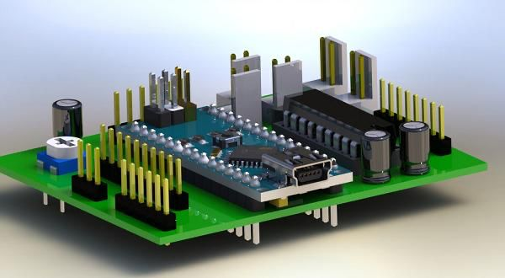
Gérard KESSE
Développeur logiciel applicatif C/C++/Qt 7 ans d’expériences
ELECTRONIQUE LAB - Bizerte, Tunisie (03/2009 - 06/2009 : 3 mois d’expérience)
Développeur C microcontrôleur 8051 horloge numérique
Contexte de la mission :
Technicien chez ELECTRONIQUE LAB, laboratoire d'électronique, Je suis chargé de réaliser une Horloge Numérique à base de microcontrôleur 8051 permettant d’afficher de manière cyclique l’heure, la température et l’humidité sur un réseau de 4 afficheurs 7-segment de puissance.
Projets réalisés :
Carte alimentation : récupérer la tension alternative 220V du réseau électrique, la rabaisser à 12V à travers un transformateur, la redresser sur une double alternance à travers le pont de graetz, la lisser à travers 2 condensateurs montés en opposition pour fournir une tension continue ±12V afin d’alimenter les amplificateurs opérationnels AOP, rabaisser la tension continue +12V à travers une diode zener 5V afin d’alimenter les circuits intégrés.
Carte d’affichage : 4 x 7-segment de puissance : connecter le driver I2c SAA1064 au microcontrôleur 8051 pour piloter les afficheurs 7-segment de puissance.
Carte du calculateur : connecter l’horloge numérique, le capteur de température et le capteur d’humidité au microcontrôleur 8051, lui rajouter des boutons poussoirs pour mettre à jour et programmer des réveils dans l’horloge numérique, connecter le calculateur à un ordinateur de supervision à travers le réseau RS232.
Communication inter-circuit : implémenter la gestion du protocole I2C.
Communication carte-pc : implémenter la gestion du protocole RS232.
Ordonnanceur multitâche temps réel (Scheduler) : Implémenter la structure logicielle de l’ordonnanceur multitâche temps réel basé sur une architecture déclenché par temps TTA certifié pour le développement de système à sécurité critique.
Compétences acquises :
I2C: Protocole de communication inter-circuit.
RS232: Protocole de communication carte-pc.
TTA: Time Triggered Architecture
Programmation multitâches temps réel | C / 8051, TTA
Microcontrôleur 8-bit | AT89C4051
Communication inter-circuit | I2C
Communication carte-pc | RS232
Capteur de température | LM335
Capteur d’humidité | H25K5A
Horloge numérique I2C | PCF8574
Driver I2C 4 x 7-segment | SAA1064
Environnement de développement intégré | Keil µVision, Proteus, Eagle

